Slide 1

MÔN
Lớp 5
GIÁO VIÊN: Nguyễn Văn Quang

Slide 2

Kiểm tra đồ dùng

Slide 3


Quan s¸t nhanh
Trong tranh cã nh÷ng mµu g×?
Da cam; Lam; Vµng; Tr¾ng; §en

Slide 4
Mĩ thuật
Chủ đề 3: Âm nhạc và sắc màu
( tiết 1)
Tiết 6:Vẽ theo nhạc

Slide 5
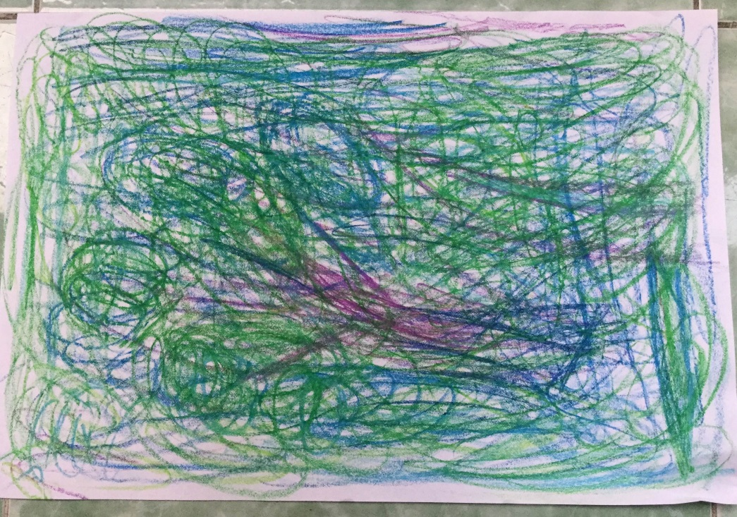
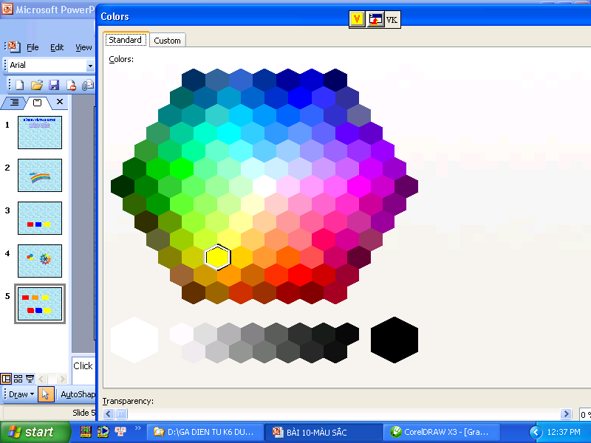
Chủ đề 3: Âm nhạc và sắc màu ( 3 tiết)
Tiết 6 : Vẽ theo nhạc
Hoạt động 1: Khởi động
Có mấy màu cơ bản ?
Gọi tên 3 màu cơ bản đó ?
Kể tên một số màu
sắc mà em biết ?
-> Từ 3 màu cơ bản : đỏ, vàng, lam ta có thể pha ra được nhiều màu khác nhau.
3 màu cơ bản
Màu đỏ, màu vàng, màu lam

Slide 6
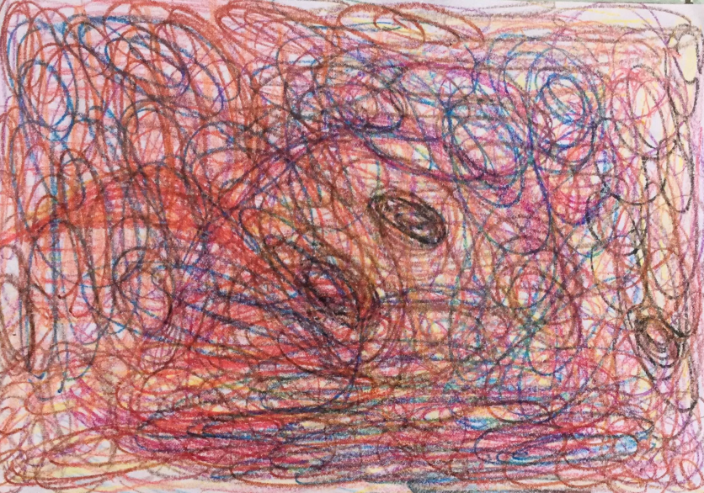
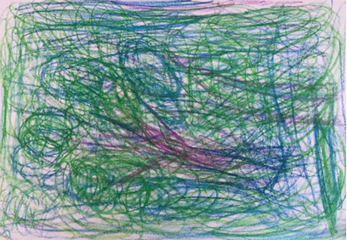
Quan sát và nhận xét 2 bức tranh sau :
Bức tranh 1
Bức tranh 2
Bức tranh 1 có gam màu gì?
Bức tranh 2 có gam màu gì?
Hai bức tranh đó được vẽ
như thế nào ?
Bức tranh 1 có gam màu nóng
Bức tranh 2 có gam màu lạnh
Vẽ bằng nhiều đường nét và màu sắc khác nhau

Slide 7
Chủ đề 3: Âm nhạc và sắc màu ( 3 tiết)
Mục tiêu:
Nghe và vận động theo giai điệu âm nhạc, chuyển được âm thanh và giai điệu thành những nét và màu sắc biểu cảm trên giấy.
Biết, hiểu về đường nét và màu sắc trong bức tranh vẽ theo nhạc. Từ các đường nét, màu sắc có thể cảm nhận và tưởng tượng được hình ảnh.
Phát triển trí tưởng tượng về hình ảnh và kết hợp với chữ viết để tạo thành sản phẩm mĩ thuật mới.
Giới thiệu, nhận xét và nêu được cảm nhận về sản phẩm của mình/ của nhóm.

Slide 8
Chủ đề 3: Âm nhạc và sắc màu ( 3 tiết)
b. Hoạt động 2: Hướng dẫn tìm hiểu
1.Vẽ theo nhạc.
Thế nào là vẽ theo nhạc ?
Vẽ theo nhạc là nghe nhạc di chuyển xung quanh bàn cảm nhận giai điệu bằng các giác quan và vẽ màu lên giấy từ màu nhạt đến đậm theo nhịp điệu tiết tấu của âm nhạc, vẽ theo các nét cong, nét thẳng , chấm màu, vẽ theo cảm xúc của nhạc, vẽ bất kì vị trí nào trên tờ giấy, hoạt động vẽ kết thúc khi giai điệu âm nhạc kết thúc.

Slide 9

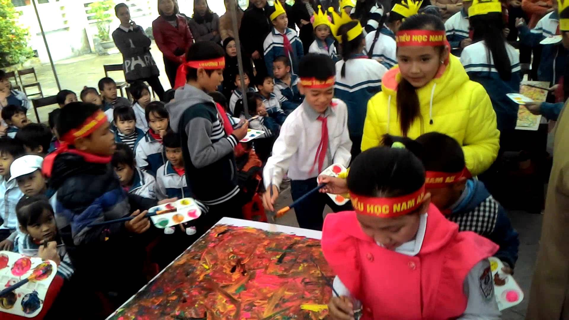
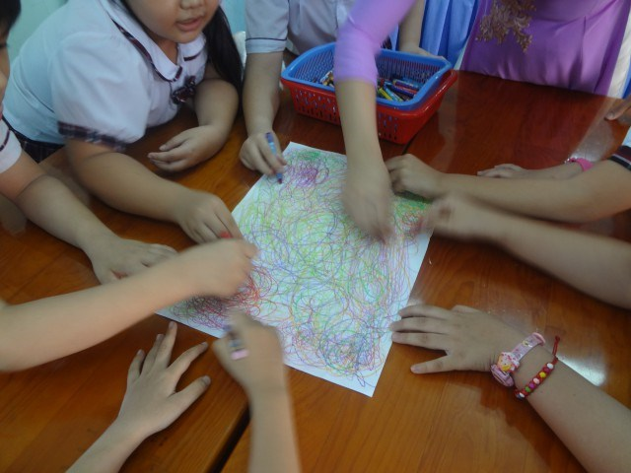
Chủ đề 3: Âm nhạc và sắc màu ( 3 tiết)
2. Thực hành:
Học sinh nghe nhạc và thực hiện vẽ bài theo nhóm

Slide 10
Chủ đề 3: Âm nhạc và sắc màu ( 3 tiết)
Em hãy nhận xét màu sắc và đường nét trên các bức tranh của nhóm mình, nhóm bạn?
Trên bức tranh vẽ theo nhạc có rất nhiều màu sắc và đường nét từ những màu sắc và đường nét đó các em có thể tưởng tượng ra nhiều hình ảnh khác nhau.

Slide 11
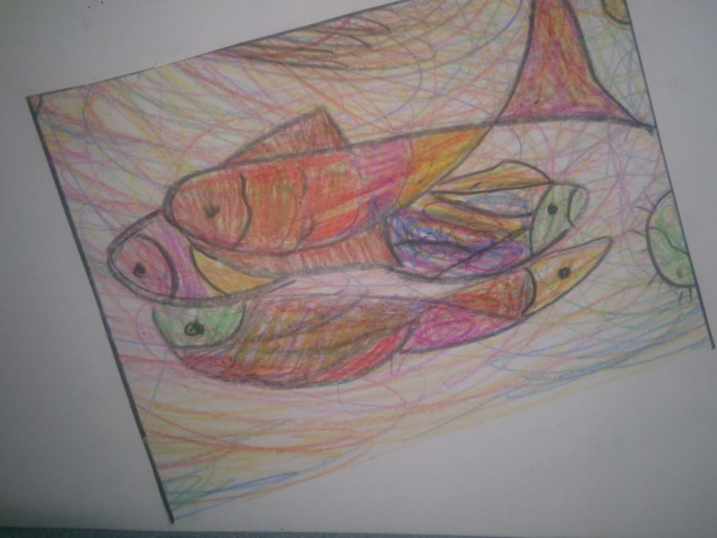
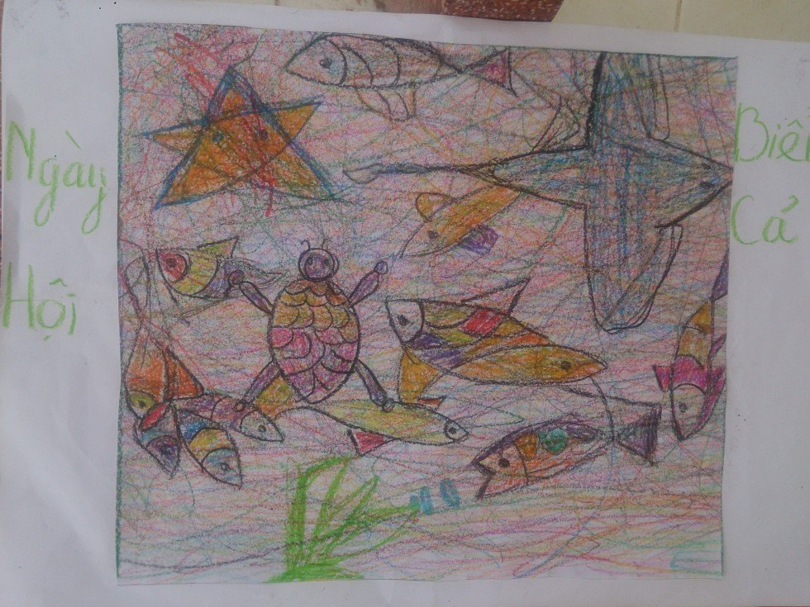
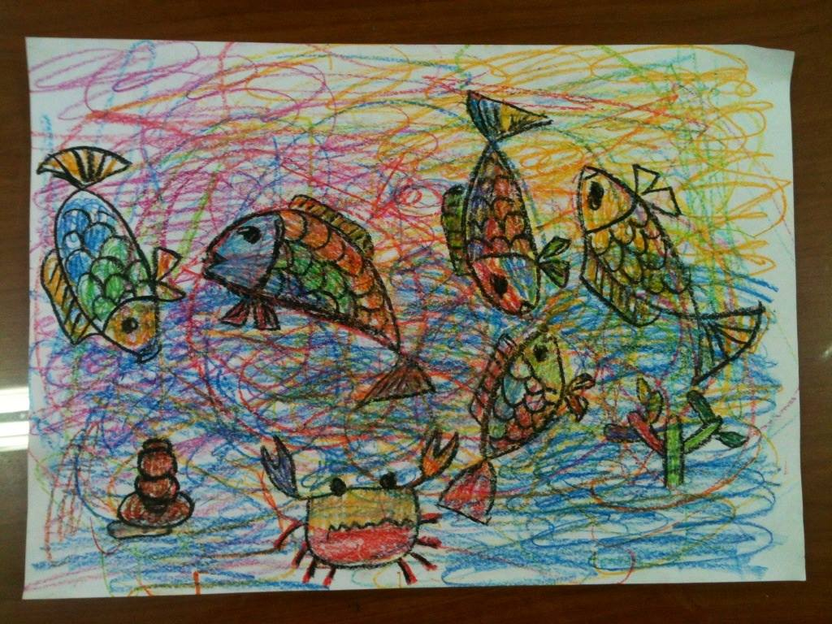
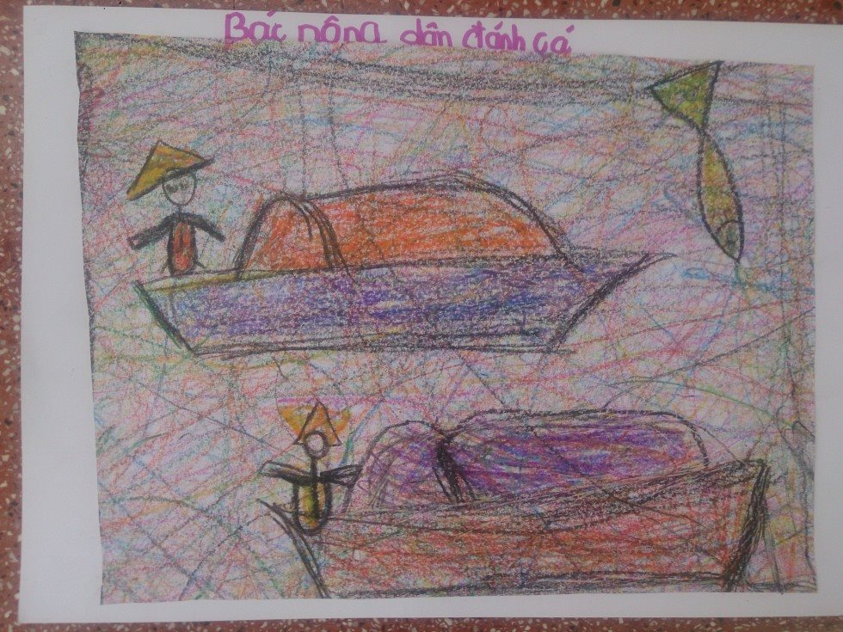
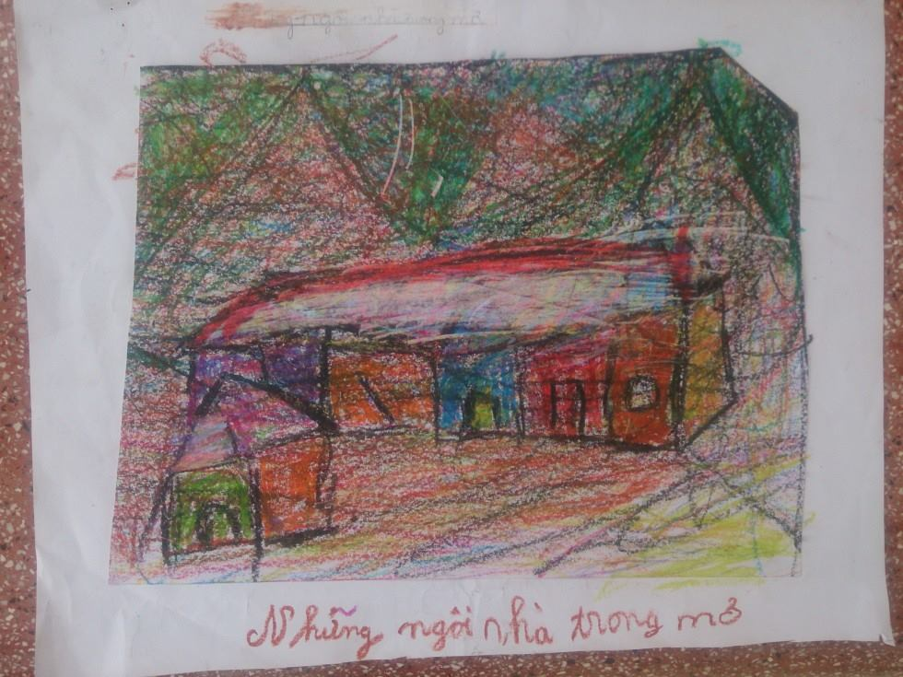
Các em hãy quan sát một số tranh được tưởng tượng từ đường nét và màu sắc.

Slide 12
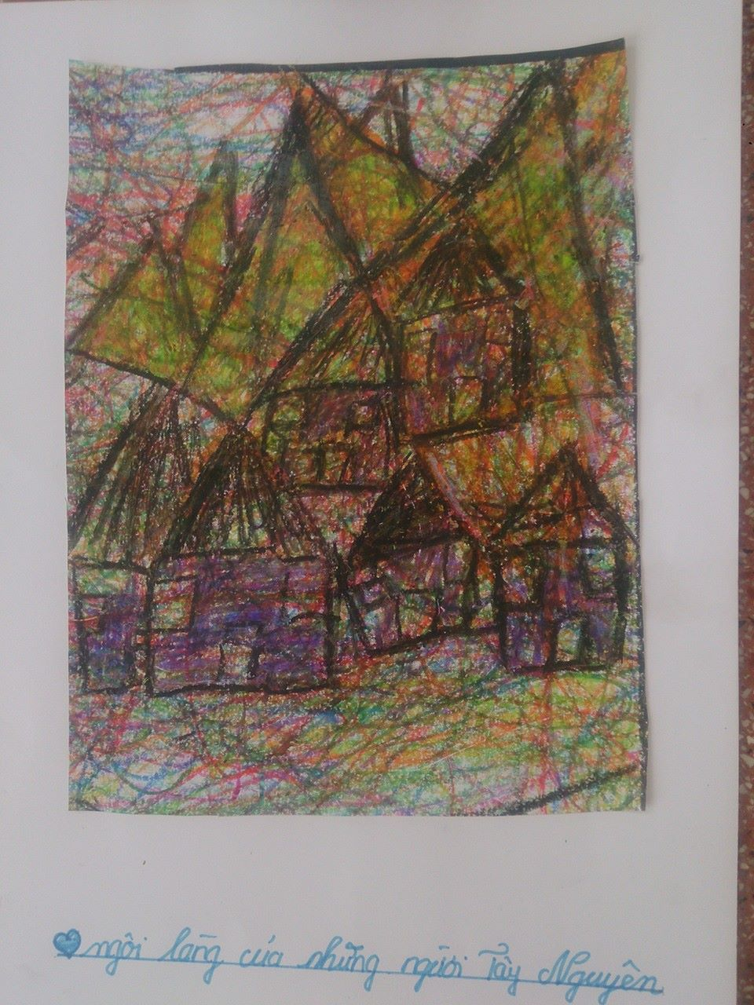
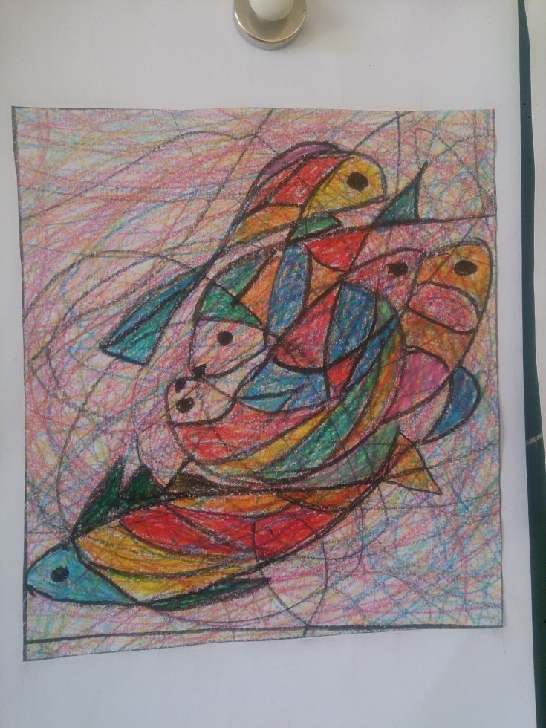
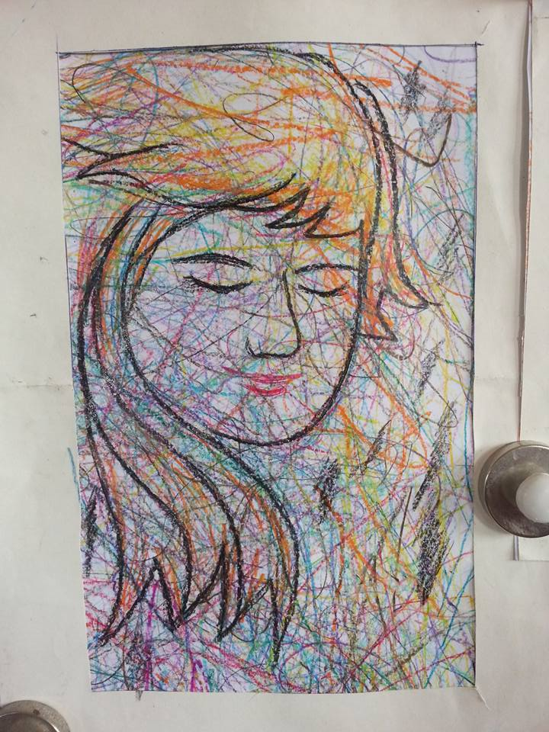
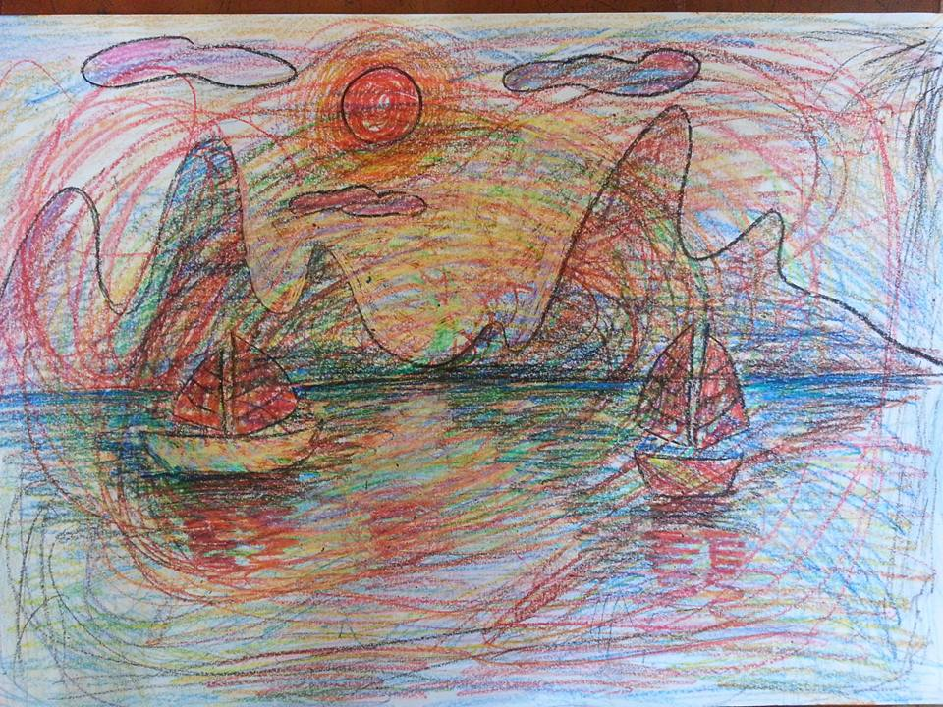

Slide 13
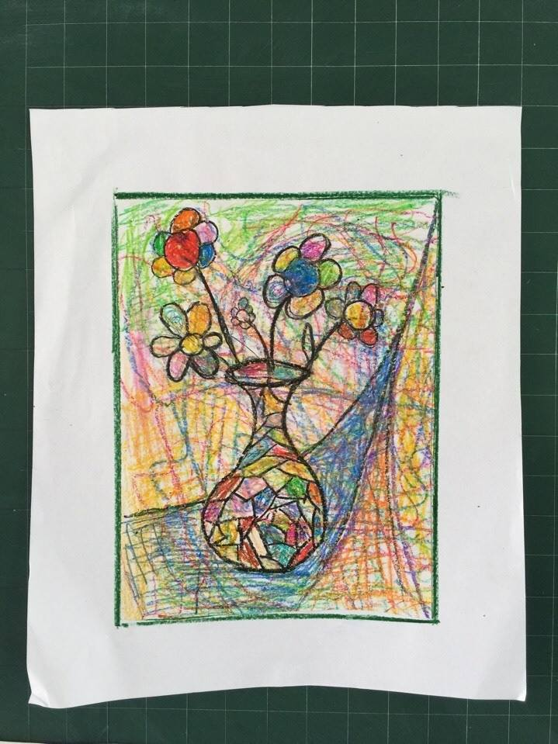
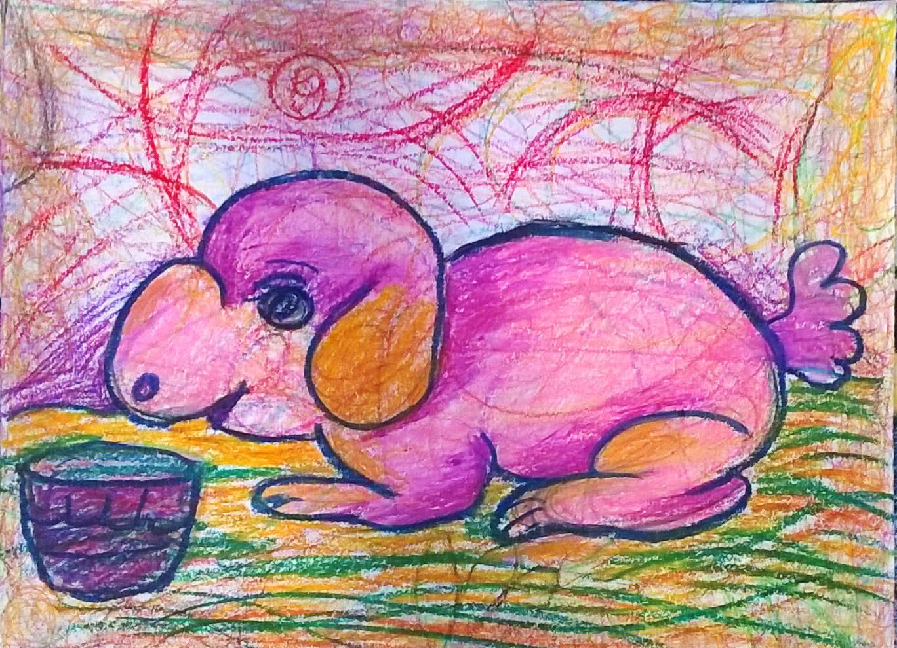
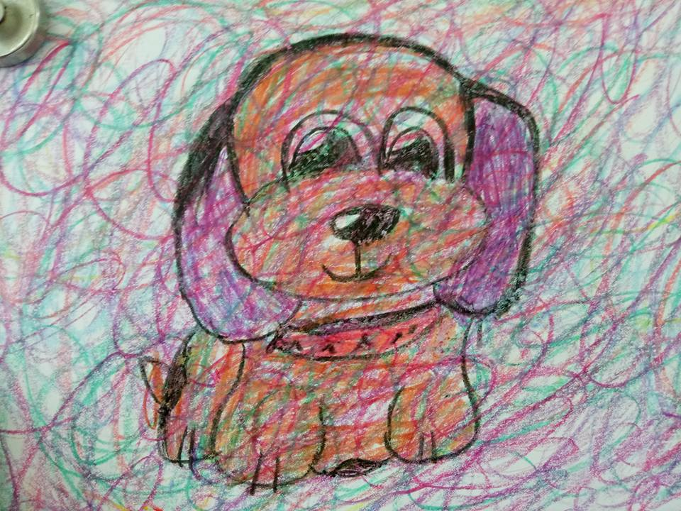
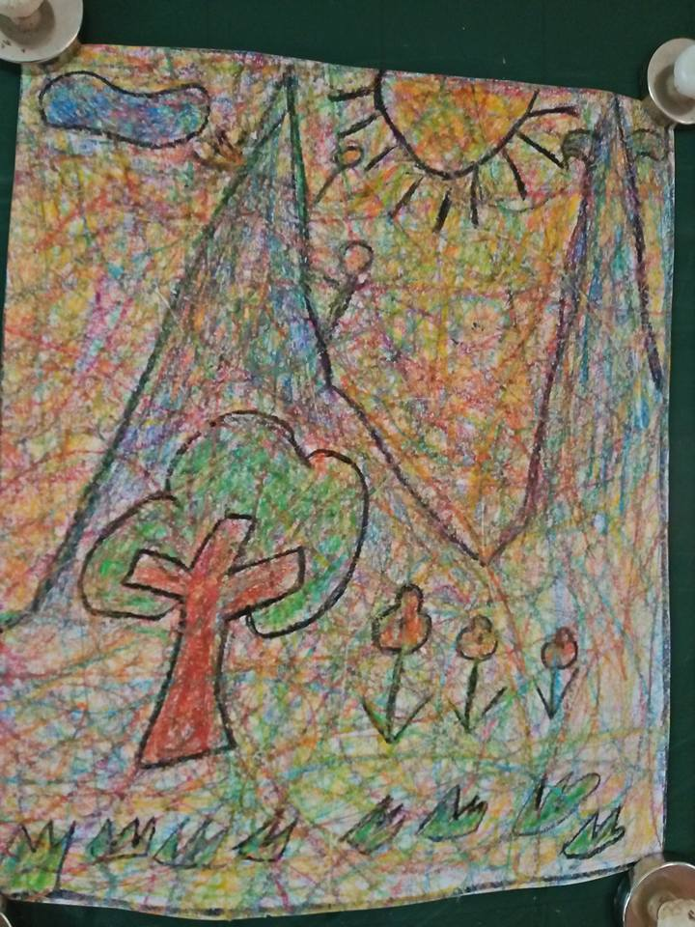
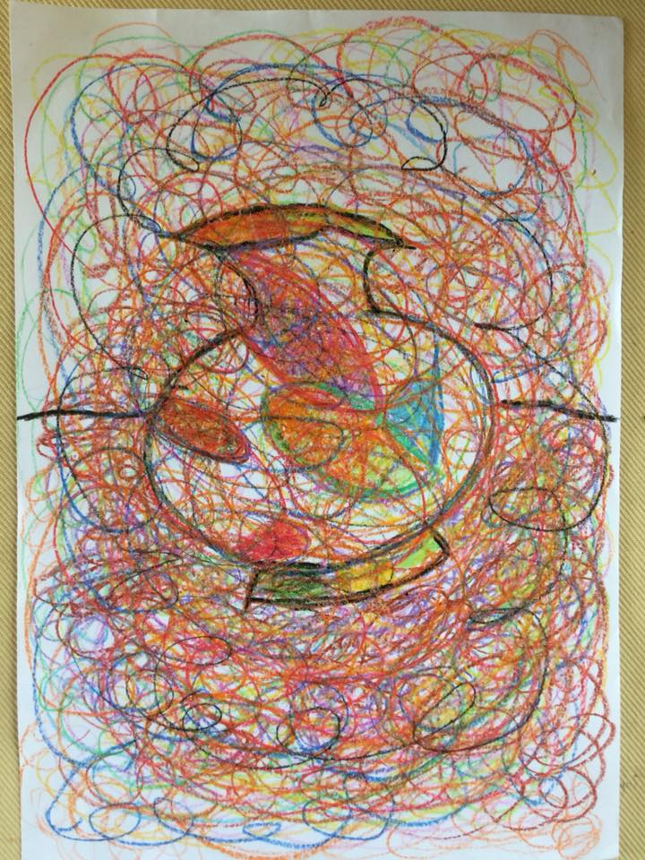

Slide 14
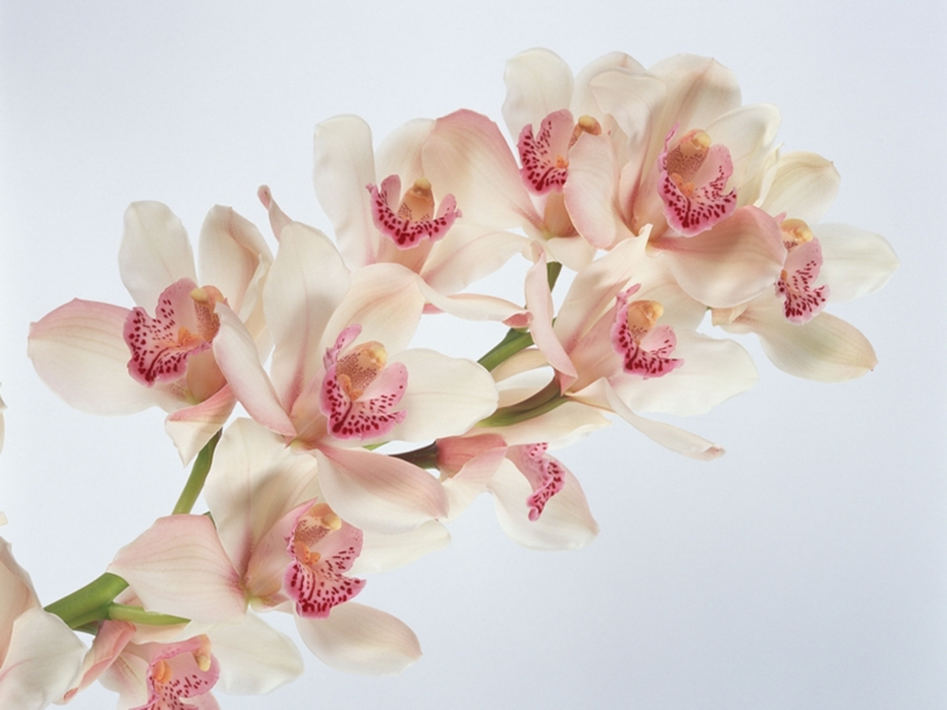
Dặn dò
Cất giữ bài cẩn thận giờ sau làm tiếp.
2. Chuẩn bị cho giờ học lần sau: Trang trí, trình bày bìa sách

